Slide 1
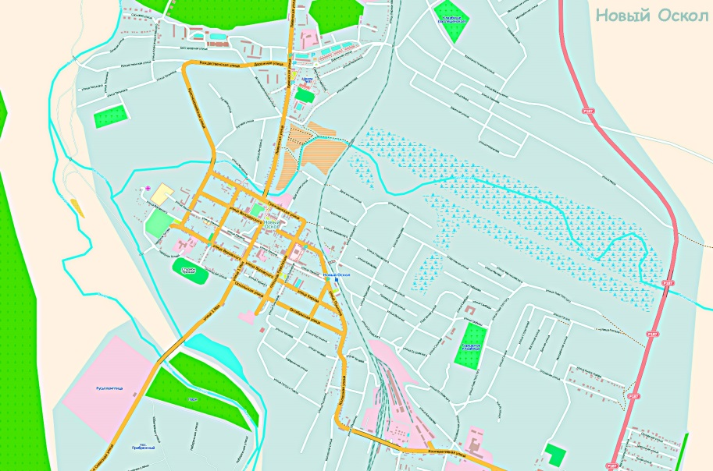
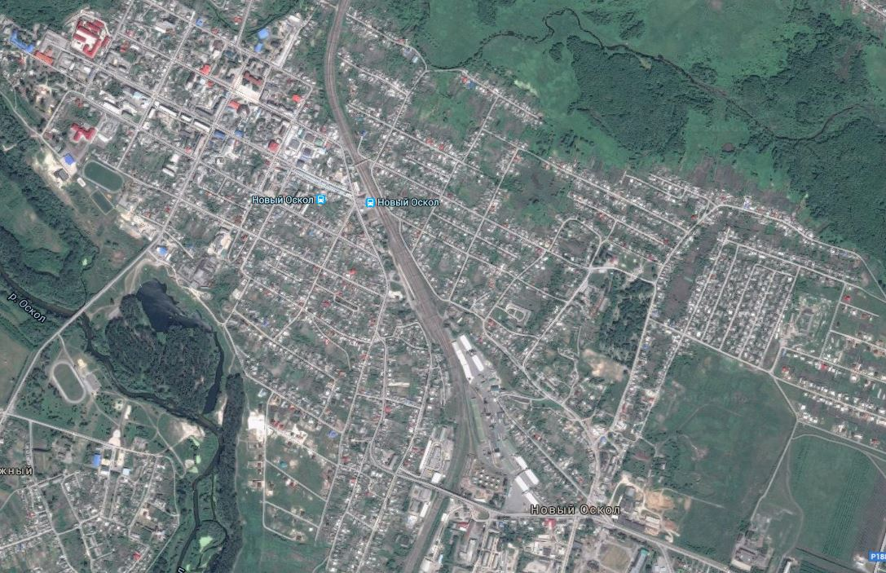
Интеллектуальная игра
«Улицы Нового Оскола»
Авторы: Панкратова Е.А., воспитатель
Герасимова Я.Г., муз. руководитель

Slide 2


Интеллектуальная игра «Улицы Нового Оскола»
Применение ИКТ в ДОУ является мощным техническим средством обучения, коммуникации, управления. необходимое для совместной деятельности педагогов, детей и их родителей. Интерактивные игры с использованием компьютерных технологий позволяют стимулировать непроизвольное внимание детей благодаря возможности демонстрации явлений и объектов в динамике; позволяют сделать процесс обучения ненавязчивым
Игра рекомендована детям старшего дошкольного возраста (5-7 лет). Может использоваться на групповых занятиях по познавательному развитию или индивидуально (дома с родителями) для закрепления знаний в игровой форме.
Цель: закрепить знания детей о своей малой Родине – г. Новом Осколе Белгородской области
Задачи: углублять представления детей о достопримечательностях города, о знаменитых людях, развивать связную речь детей, воспитывать любовь к своему городу

Slide 3
Цель: расширить представления детей о родном городе Новом Осколе, обогатить их знаниями об истории, о названиях улиц в городе.
Оборудование:
Мультимедийный проектор, экран, юла, конверты с вопросами, сектора, эмблемы команд.
Интеллектуальная игра – многомерное понятие, которое обозначает занятие, потеху, соревнование, тренинг, открывает широкий простор для проявления активности, самораскрытия.

Slide 4

2
3
4
5
1
12
6
11
7
10
8
9

Slide 5
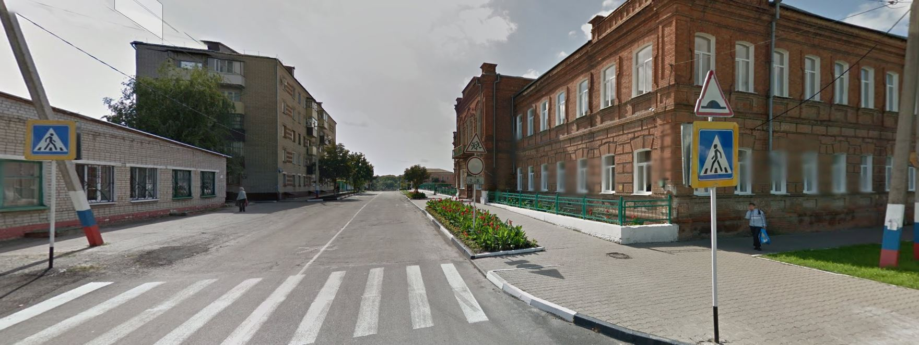
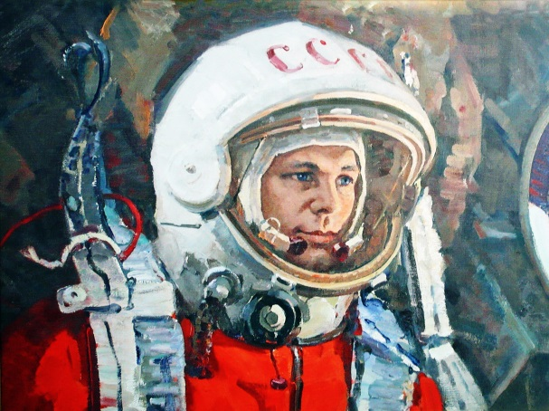
Вопрос 1
Эта улица была названа в честь человека, который совершил первый космический полет, и увидел Землю из космоса.
Кто этот человек?
Юрий Алексеевич Гагарин

Slide 6
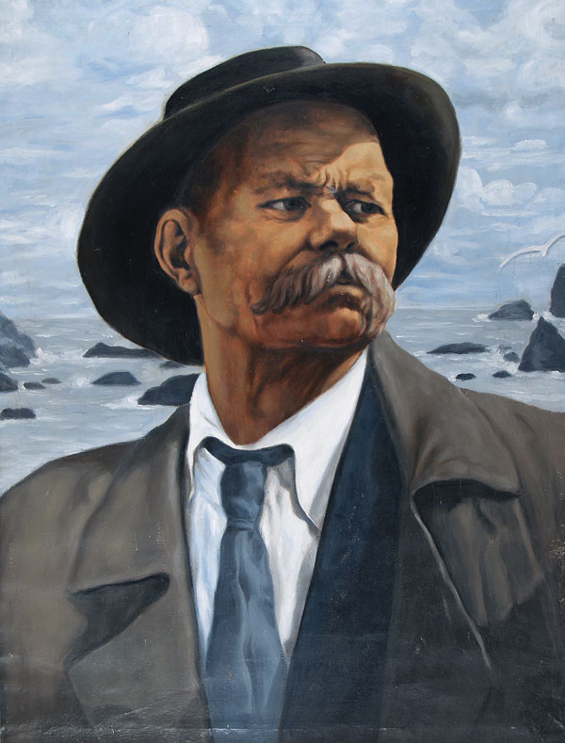
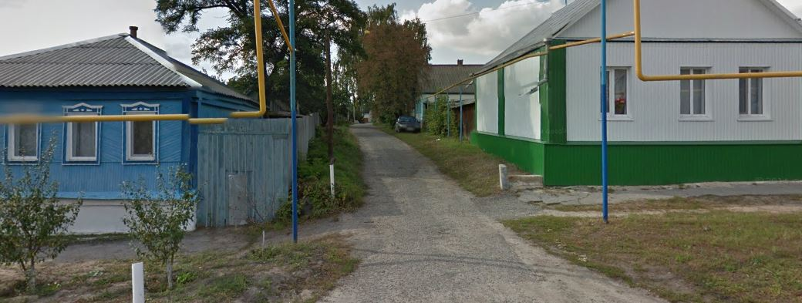
Вопрос 2
Его именем названа улица города Нового Оскола.
Всем известен написанный им рассказ для детей «Воробьишко». Его настоящая фамилия Пешков.
Кто этот человек?
Максим Горький (Пешков Алексей Максимович)

Slide 7
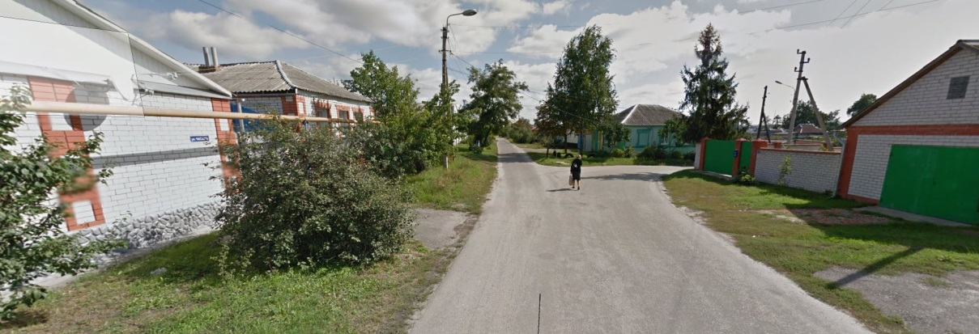
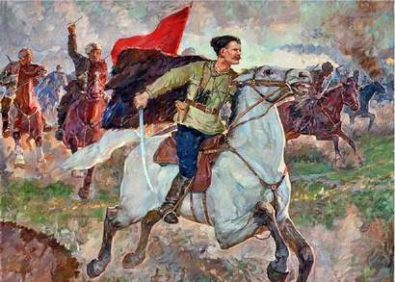
Вопрос 3
Народный герой, талантливый командир красноармейских частей в годы Гражданской войны.
Назовите фамилию и имя этого человека?
Василий Иванович Чапаев

Slide 8
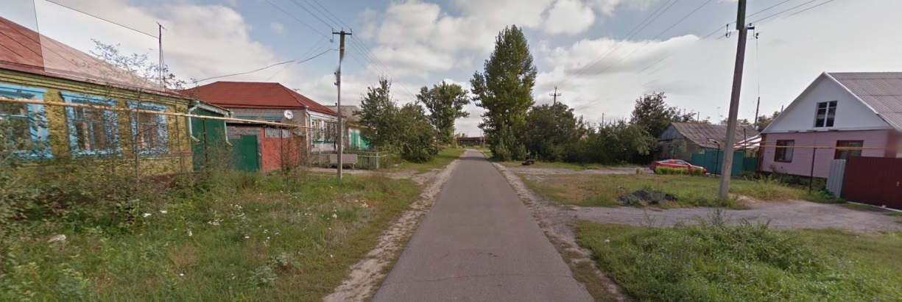
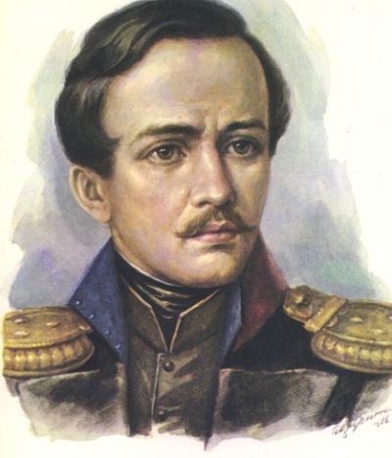
Вопрос 4
Кто написал стихотворение «Бородино» . Одна из улиц города носит его имя. Кто это?
Михаил Юрьевич Лермонтов

Slide 9
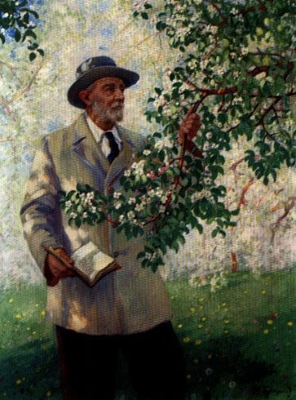
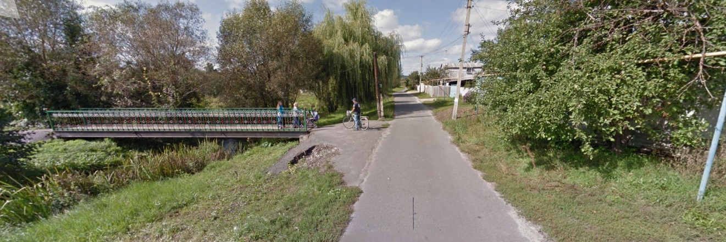
Вопрос 5
Русский биолог и селекционер, автор многих сортов плодово-ягодных культур, доктор биологии, заслуженный деятель науки и техники. Кто он?
Иван Владимирович Мичурин

Slide 10
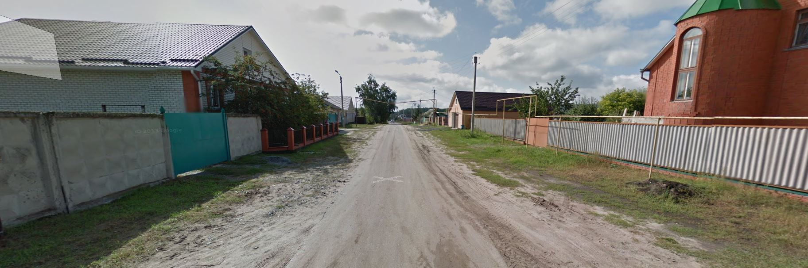
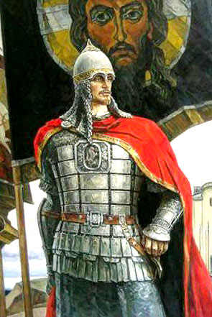
Вопрос 6
Князь Новгородский, Киевский, Владимирский, великий полководец и талантливый дипломат.
Назовите фамилию этого человека?
Александр Ярославич Невский

Slide 11
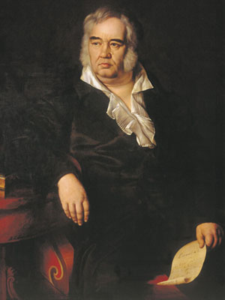
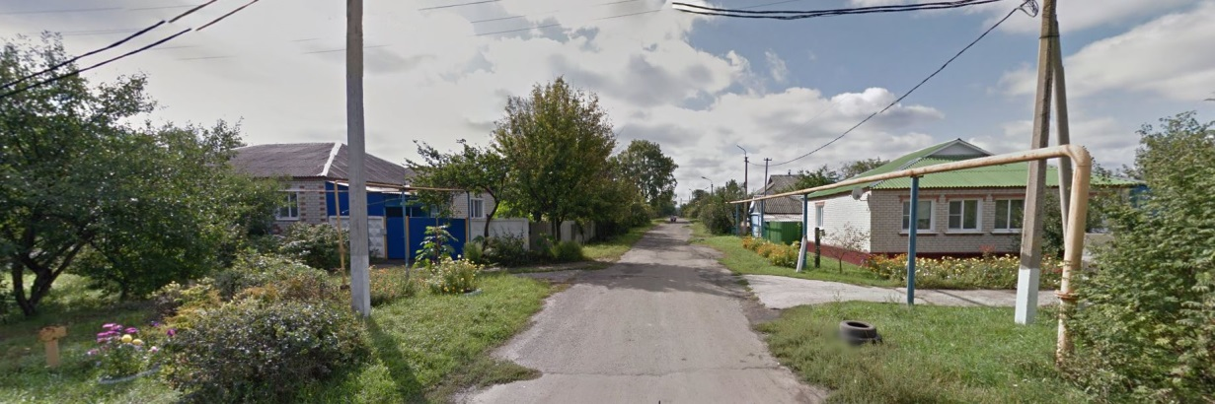
Вопрос 7
Русский поэт, баснописец. Это…
Иван Андреевич Крылов

Slide 12
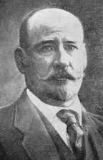
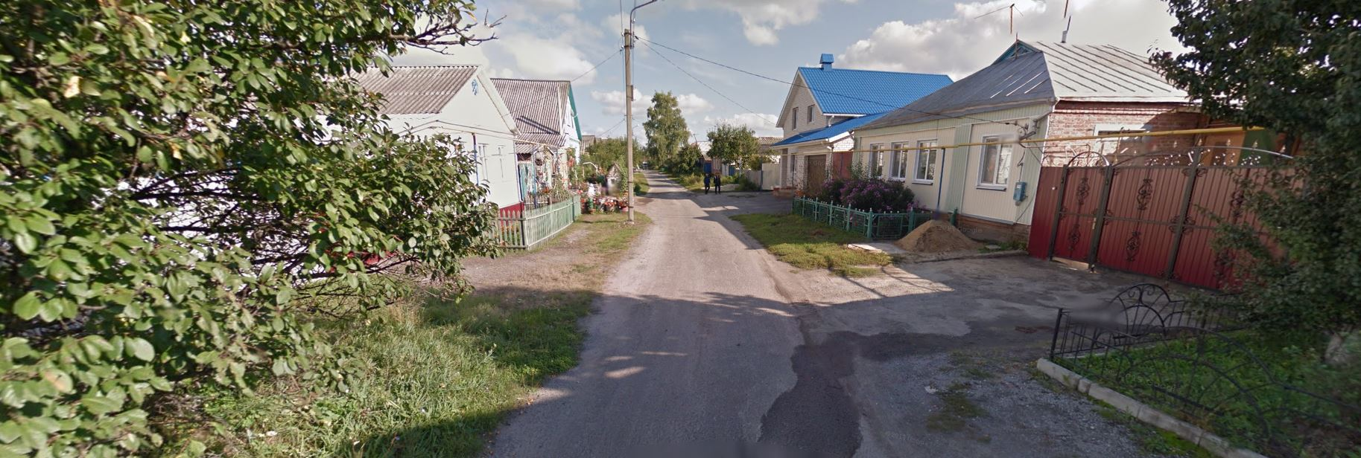
Вопрос 8
Русский полярный мореплаватель. участвовал в
Великой Северной экспедиции. Кто же этот человек?
Семён Иванович Челюскин

Slide 13
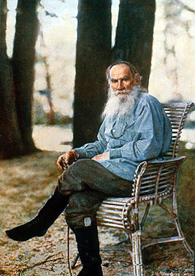
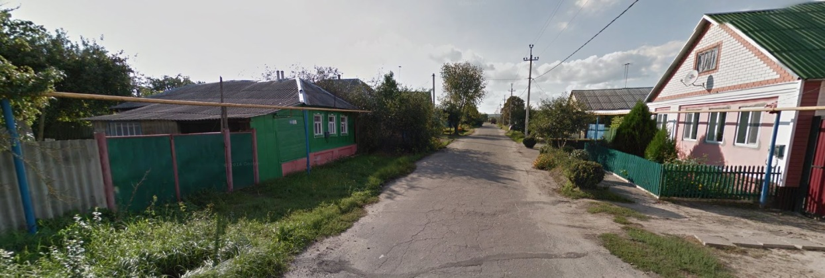
Вопрос 9
Русский писатель. автор известных произведений
«Лев и собачка», «Детство», «Косточка» и многие другие. В наши дни продолжает считаться одним из лучших писателей мира. Кто этот человек?
Лев Николаевич Толстой

Slide 14
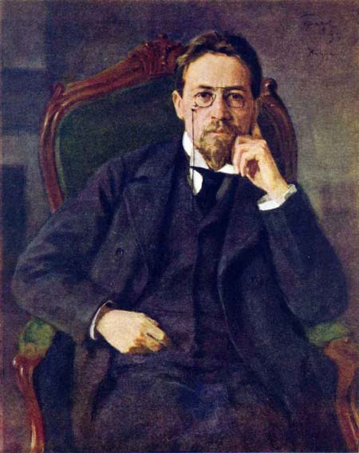
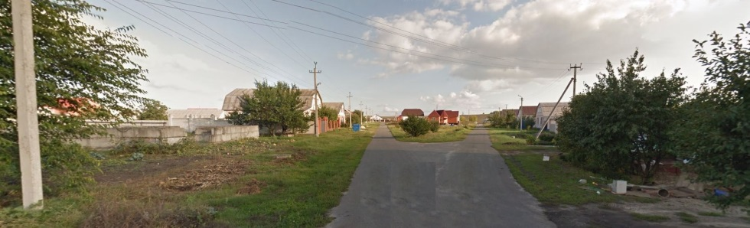
Вопрос 10
Русский писатель. Начал творческую деятельность, как автор коротких юмористических рассказов. Автор строк:
«В человеке должно быть всё прекрасно: и лицо, и одежда, и душа, и мысли.» Псевдоним- Чехонте. Кто это?
Антон Павлович Чехов

Slide 15
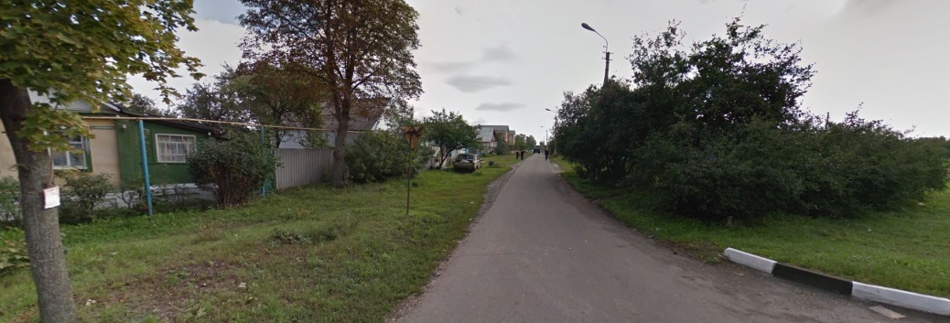
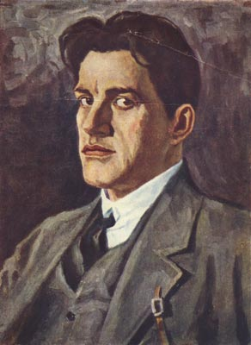
Вопрос 11
Знаменитый советский поэт 20 века, публицист, драматург, художник. Кроме того – талантливый актер кино, режиссер и сценарист. Автор стихотворения «Что такое хорошо и что такое плохо?» Назовите этого человека?
Владимир Владимирович Маяковский

Slide 16
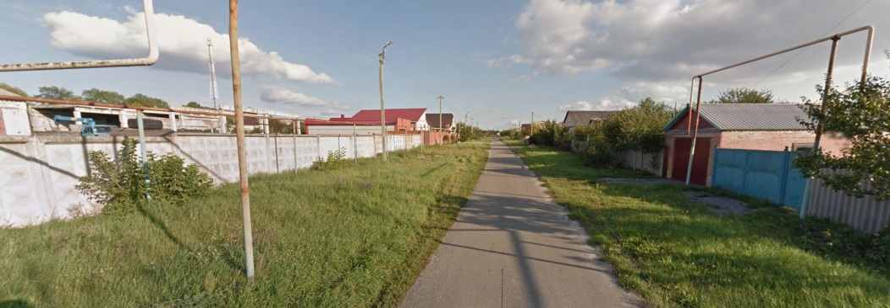
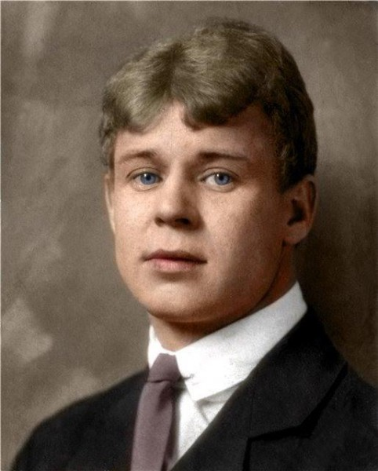
Вопрос 12
Великий русский поэт, представитель новокрестьянского поэтического искусства и имажинизма в литературе. Автор стихитворения «Берёза».
Назовите фамилию и имя этого человека?
Сергей Александрович Есенин

Slide 17
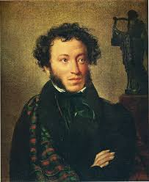
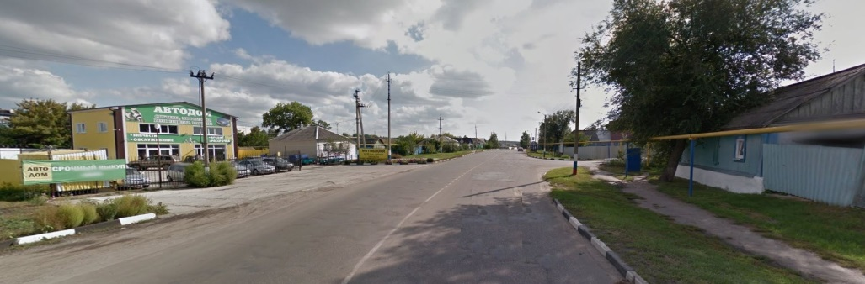
Дополнительный вопрос
Классик русской литературы, автор лирических стихов, поэм, драматических произведений,
романов, повестей и сказок в стихах. Был убит на дуэли. Кто это?
Александр Сергеевич Пушкин

Slide 18
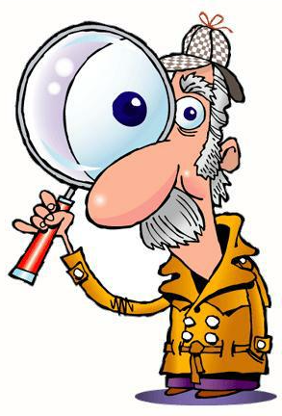
Изучайте историю родного города, больше узнавайте о людях, которые многое сделали для развития и процветания г. Нового Оскола.
Успехов!

Slide 19
Cписок использованных источников:
https://yandex.ru/images/
https://www.google.ru/maps/
http://biography-peoples.ru/

